Slide 1
Multiplayer

Slide 2
Gliederung
Was ist Multiplayer?
Geschichte des Multiplayer
Unterteilung von Multiplayer Spielen
Wie wird Multiplayer (im Vergleich zu Singleplayer) designt
Trends in Videospielen
Quellen

Slide 3
Wer bin ich und wofür halte ich den Vortrag
Ideen: wie geht man gegen unsportliche Spieler vor?
Bilder nummerieren für quellen

Slide 4

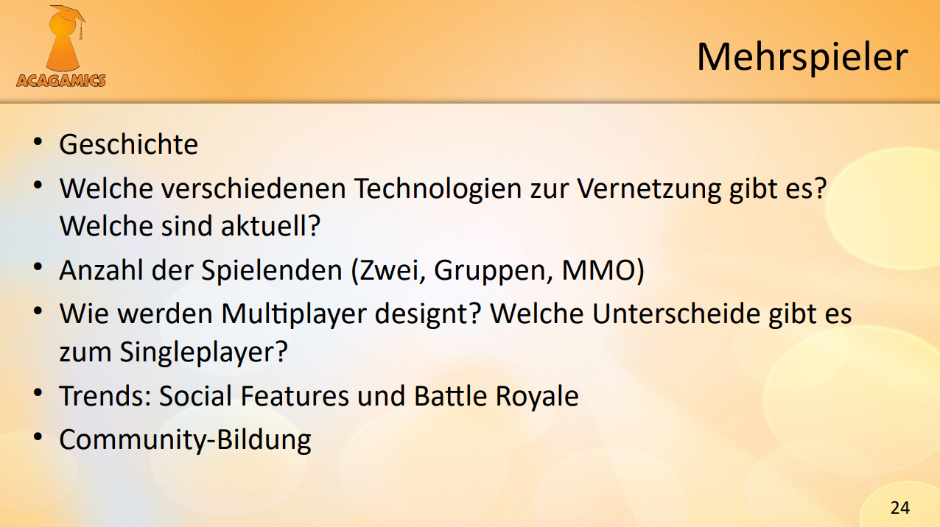

Slide 5
1. Was ist Multiplayer?
Spiele bei denen mehr als ein Spieler gleichzeitig spielen
https://www.collinsdictionary.com/dictionary/english/multiplayer
Spiele bei denen der Spieler mit anderen Spielern innerhalb des Spiels interagiert
Notes:
Zuerst: Was genau ist Multiplayer?
Laut collinsdictionary.com ein Spiel bei denen mehr als ein Spieler gleichzeitig spielt.
Ich will die Definition ausweiten auf alle Spiele in denen Spieler innerhalb des Spiels miteinander interagieren.

Slide 6
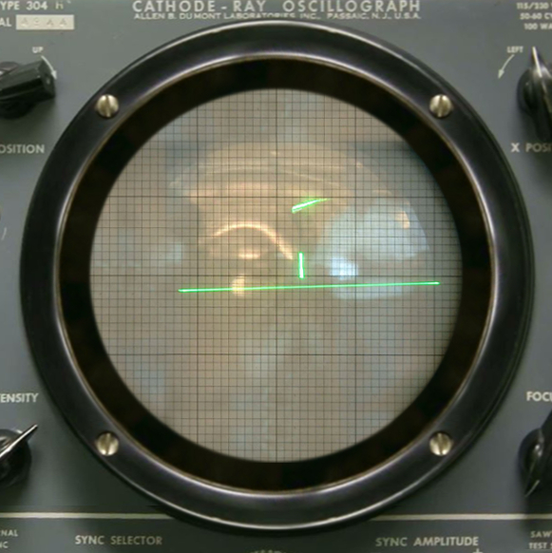
2. Geschichte des Multiplayers
Wann gab es das erste
Multiplayer Spiel?
    1958: Tennis for Two
Notes:
Nur grobe Meilensteine, da ich nicht die gesamte Geschichte von Videospielen behandeln will
Umfrage: wann gab es das erste Multiplayer Spiel? 1943,1958,1972,1975,1987
1958: Tennis for two auf einem Oszillographen

Slide 7
2. Geschichte des Multiplayers
Anfänge als lokaler Multiplayer, entweder per Splitscreen/auf dem gleichen Screen und nach einander
1958: Tennis for two
1967: Release der Brown Box
1973: Empire: das erste Multiplayer Spiel mit seperatem Bildschirm hat
Notes:
1969: BrownBox: erste „Konsole“mit mehreen Spielen, inklusive Pong, Release 1972 als Magnavox Odyssey
1973: Empire auf Plato
MidiMaze verbindung von Einzelgeräte, davor gab es nur Multiplayer über terminals des selben großrechners
1993: Geburt von Lan parties
Durch Release von win95 und billigen EthernetKabel verbreitet
Duke Nukem 3D
Satella
Die Dreamcast machte den Weg frei für andere Konsolen wie Xbox

Slide 8
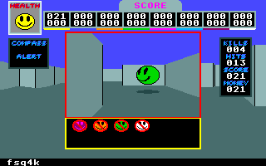
2. Geschichte des Multiplayers
1987: Release von MidiMaze, Verbindung von mehreren Computern per Kabel
1993: Geburt von LanParties mit Pathway into Darkness
30.04.1993 WorldWideWeb
Sega Dreamcast 2000, erste internetfähige Konsole
    2001 Release von Runescape: MMORPG mit millionen Spielern weltweit

Slide 9
3. Unterteilung von Multiplayer Spielen
Anhand der Vernutzung:
  Single System:
    Alle Spieler sind am selben Gerät und spielen direkt, oft Splitscreen oder alle sehen den gleichen Bildschirm
  Direkte Verbindung: Seriell, LAN
    Spieler müssen im gleichen Netzwerk sein
  Online:
    Spieler sind räumlich getrennt und
  Asynchron:
    Keine direkte Verbindung der Spieler
    Spielstände per eMail/ Post hin und her schicken
Notes:
Single System: Mario Kart, Split Screen Shooter, etc
Direkt: Minecraft per Lan, ältere Spiele

Slide 10
Anhand der Vernutzung:
Single System:
  Alle Spieler sind am selben Gerät und spielen direkt, oft Splitscreen oder alle sehen den gleichen Bildschirm
Direkte Verbindung: Seriell, LAN
  Spieler müssen im gleichen Netzwerk sein
Online:
  Spieler sind räumlich getrennt und
Asynchron:
  Keine direkte Verbindung der Spieler
  Spielstände per eMail/ Post hin und her schicken

Slide 11
3. Unterteilung von Mehrspieler
Anhand der Spieleranzahl:
  Passiver Multiplayer:
    Es gibt keine direkte Interaktion mit anderen Spielern
    Beispielsweise Blutflecken in Dark Souls, „Geisterfahrer“ in Rennspielen
  Kleine Gruppen:
    Meistens über Instanzen: nur die Gruppe spielt in der Welt, können nicht mit Spielern außerhalb der Gruppe nicht interagieren
    Beispielsweise Warframe, bis zu 4 Spieler pro Mission
  Massive Multiplayer Online:
    Alle Spieler spielen in der gleichen Welt und können direkt interagieren

Slide 12
4. Design von Multiplayer
Possible
  Ist Teamwork/Counterplay möglich als Reaktion darauf?
  z.B. Kann der gegner es blocken? Kann er ausweichen?
Clear
  Andere Spieler können gut erkennen was die Fähigkeit macht und wenn sie aktiviert wird
Interesting
  Ist es interessant dagegen/ damit zu spielen?
  Schlechte Beispiele:
    Binary Choice: Fähigkeiten auf die der Gegner nicht reagieren kann
    Kaum Möglichkeiten darauf zu reagieren
→ Teamwork is very satisfying

Slide 13
4. Design von Multiplayer
Im Vergleich zu Singleplayer:
  Singleplayer:
    Die Story weiterbringen/rüberbringen
    Spielziele klar kommunizieren
    Optionale Routen für mehr loot, lore, etc
  Multiplayer:
    Story ist nebensächlich
    Möglichkeiten des Spieler klar kommunizieren
    Optionale Routen für erfahrenere Spieler
    Exploits müssen behoben werden
Notes:
Im mp ist das layout wichtiger, im sp story
Pickups:
Im MP: geben temporären boost:
Spieler werden alle da hin gehen → größere kampffläche wird benötigt
SP: Spielern muss klar sein wo sie hin müssen
MP: Spieler müssen wissen was sie alles machen können:

Slide 14
6. Trends in Videospielen
Immer wieder neue Videogametrends:
  Mit Release von WoW MMORPGs
  Mobas: Lol, Dota, Heroes of the Storm
  Sandbox Survival Games: DayZ, Rust, Ark
  Battle Royale: PUBG, Fortnite, Apex Legends

Slide 15
6. Trends in Videospielen
Die meisten Trends entstehen nicht aus dem nichts:
Am Beispiel des Trends an Battle Royale Spielen:
Arma 2: DayZ Mod, eines der ersten Sandbox Survival Games
  → hat andere Spieler inspiriert: viele verschiedene Variationen des Mods mit
Nachdem DayZ zum eigenen Spiel wurde, hat es viele Spieler enttäuscht:
  → Viele andere Sandbox Survival Games entstehen
PvP Survival Spieler hatten immernoch kein „eigenen“ Spiel
  Playerunknown macht PubG: Es gab viele Spieler und keine Spiele
→ PubG Spielerzahlen explodieren

Slide 16
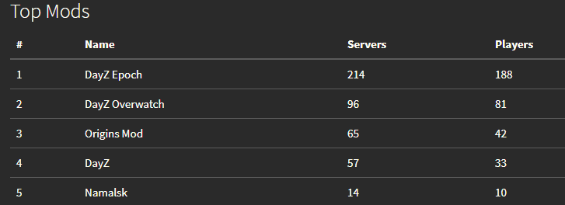

Slide 17
8. Quellen
https://upload.wikimedia.org/wikipedia/commons/5/50/Tennis_For_Two_on_a_DuMont_Lab_Oscilloscope_Type_304-A.jpg

